Slide 1
Семинар-практикум
«Концепции детского поведения.
Когда дети поступают плохо, ошибочные цели поведения»

Slide 2
Мы не всегда помним
чему нас учили в школе,
Но никогда не забудем –
как это делали!
Линда Альберт

Slide 3

План:
Качество взаимодействия «Учитель-Ученик»
Концепции поведения
Обеспечение объективности

Slide 4

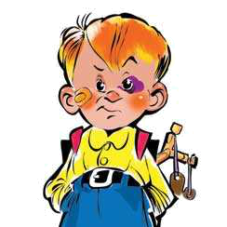

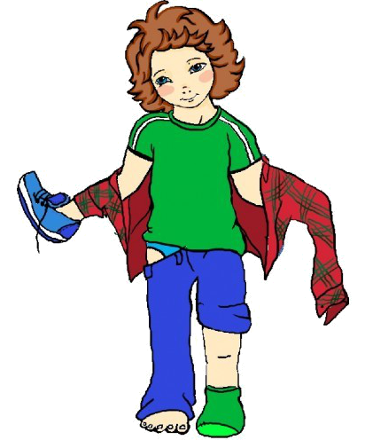
Проблемы дисциплины

Slide 5
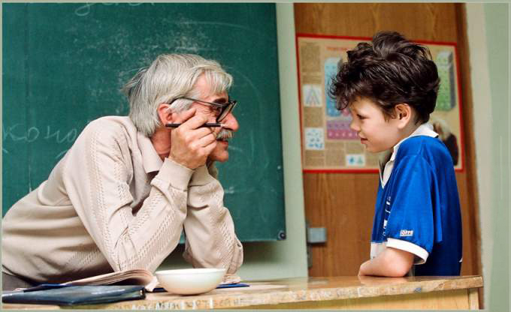
Ответить на три основных вопроса:
Что делать, когда ученик плохо себя ведет? (Корректно вмешаться)
Что делать, чтобы изменить плохое поведение? (Поддержать позитивные устремления)
Как вдохновить учеников к сотрудничеству? (Предупреждать нарушения)

Slide 6
Факторы, влияющие на поведение
Если в прошлом опыте те или иные стимулы приводили к поощрению ответных действий, то чем больше настоящие стимулы походят на прошлые, тем вероятнее, что человек произведет те же действия.
Чем чаще один человек поощряет действия другого, тем чаще этот (другой) человек проявляет такие действия.
Чем ценнее для человека действия другого человека, тем чаще он совершает поощряемое действие.
Чем чаще нарушается закон «справедливого поощрения», тем вероятнее обнаруживается эмоциональное раздражение.

Slide 7
К типичным трудностям детей с отклонениями в поведении относятся следующие:
Вызывающее поведение.
Вседозволенность, стремление избежать требований, правил;
Отсутствие волевого контроля, способности к самообладанию, неорганизованность, импульсивность;
Лживость;
Обидчивость, агрессивность;
Тревожность;
Низкая самооценка, переживание собственной неудачливости;
Нарушение взаимопонимания с родителями, педагогами, другими взрослыми;
Проблемные взаимоотношения со сверстниками;
Трудности в обучении;
Невыполнение домашних заданий
Трудности в формировании жизненных ориентиров, ценностей, идеалов;
Отсутствие позитивных жизненных целей.

Slide 8
Базовые концепции:
Ученики сами выбирают свое поведение
Ведущей целью поведения учеников является психологическая и эмоциональная потребность принадлежать своей референтной группе.
Ученики ведут себя плохо, чтобы немедленно достичь одну из четырех целей
Notes:
8

Slide 9

Концепция 1.
Ученики сами выбирают свое поведение
Ученики демонстрируют
различное поведение
на разных уроках и с
разными учителями
Notes:
9

Slide 10
На выбор учеников влияют:
Наша убежденность в возможности учеников
Осознание учениками возможности выбора
Обучение учеников навыкам принятия решения
Прекращение подкрепления ученических проступков
Подкрепление ответственных, конструктивных поступков
Формирование самодостоинства
Наша спокойная и сдержанная реакция на проступки
Notes:
10

Slide 11
На выбор поведения влияют:
Позитивные ожидания учителя от ученика
Четкие и понятные правила поведения
Стиль руководства классом «Рука об руку»
Совместное разрешение конфликтов
Вовлечение учеников в процессы укрепления дисциплины
Индивидуальные реакции на проступки
Равная поддержка для всех
Привлечение родителей к партнерству

Slide 12
Факторы школьного успеха
Благоприятная атмосфера в классе
Качество взаимоотношений «Учитель-Ученик»
Укрепление самооценки ученика
Поддержка Чувства Собственного Достоинства ученика
Формирование навыков выбора и принятия решений
Развитие эффективности, ответственности и самоконтроля учеников
Позитивное отношение учителя, его позитивное восприятие и ожидания
Позитивная вовлеченность родителей
Поддерживающий стиль управления классом (Рука об руку)

Slide 13
Концепция 2:
Ведущей целью поведения учеников является психологическая и эмоциональная потребность принадлежать своей референтной группе
Notes:
13

Slide 14
Концепция 2:
- Молодые люди выбирают различное поведение, чтобы чувствовать свою значимость и важность в различных социальных группах: семья, класс, драмкружок, спортивная команда, компания во дворе.
- И если мы осознаем эту их потребность быть частью социальной группы, то окажемся в состоянии помочь детям в выборе таких форм поведения, которые помогут им занять в этих группах свое особое место.
- Но прежде нам необходимо признать и уважать эту потребность.

Slide 15

Три фактора социальной успешности (3С)
(Connect, Capable, Contribute)
Во-первых: это способность выполнять задачи в соответствии с групповыми правилами и нормами.
Во-вторых: успешность взаимодействия с учителями и сверстниками.
И, наконец, значимость в своей референтной группе
Notes:
15

Slide 16




Концепция 3
Ученики ведут себя плохо, чтобы немедленно достичь одну из четырех целей
ИЗБЕЖАНИЕ НЕУДАЧИ
ВНИМАНИЕ
МЕСТЬ
ВЛАСТЬ
Notes:
16

Slide 17
Если использовать только вмешательства, то можно быть уверены, что ученик будет продолжать свое поведение снова и снова. И пока мы не покажем ему способ, как удовлетворить его потребность в значимости и признании конструктивным способом, мы будем наблюдать репертуар деструктивных поступков.
Учителям следует:
помочь ученикам поверить в свои способности,
укрепить их в том, что они могут эффективно взаимодействовать с другими людьми,
помочь им быть значимыми в классе.
Эти меры помогают переформатировать проступки в конструктивные формы
Notes:
17

Slide 18
Алгоритм оказания помощи «трудным детям»:
изучить социальное окружение ребенка и провести социально-психологическую работу с ключевыми фигурами из значимого ближайшего окружения (с родителями, друзьями).
корректировать те ценности, поведение, черты характера, эмоции, которые нарушают адекватную самореализацию и социальную адаптацию ребенка. Проработка трудностей и проблем: поведенческих, информационных, эмоциональных, характерологических.
создать оптимальную модель взаимодействия с ребенком.

Slide 19
ЗАДАНИЕ:
Проблема | Что нужно делать? | Как это делать?
Вызывающее поведение. Ученик громко разговаривает на уроке. На замечания педагога отвечает: «Я не с Вами разговариваю».
Отсутствие волевого контроля, импульсивность. Учащийся подсказывает, выкрикивает с места, комментирует все происходящее на уроке.
Ложь. Учащийся лжет с целью оправдания своего поступка.
Агрессия со стороны учащихся (словесная, физическая). Ребенок со злостью отрывает листья от комнатного растения.
Заниженная самооценка и тревожность. Отвечает неуверенно, тихо, непоследовательно, по наводящим вопросам.
Низкий уровень способностей. Учащийся не справляется со школьной программой.

Slide 20
ЗАДАНИЕ:
Анкета «Стиль педагогического общения»
Внимательно прочитайте вопрос. Выберите наиболее предпочтительный вариант ответа.
1. Считаете ли вы, что ребёнок должен:
a - делится с вами своими мыслями, чувствами.
b - говорит вам только то, что он сам захочет.
c - оставляет свои мысли и переживания при себе.
2. Если ребёнок взял у другого ребёнка без спроса игрушку, карандаш, то вы:
a - доверительно с ним говорите и предоставите возможность самому принять решение.
b - дети сами разберутся в своих проблемах.
c - известите об этом всех детей и заставите вернуть взятое с извинениями.

Slide 21
ЗАДАНИЕ:
3. Подвижный, суетливый, иногда недисциплинированный ребёнок на занятии был сосредоточен, аккуратен и хорошо выполнил задание, как вы поступите:
a - похвалите и всем детям покажете его работу.
b - проявите заинтересованность, выясните, почему так хорошо получилось сегодня.
c -скажете ему «всегда бы так занимался».
4. Ребёнок при входе в группу не поздоровался. Как вы поступите:
a -заставите его поздороваться.
b - не обратите на него внимание.
c - сразу же вступите с ним в общение, не упоминая его промаха.
5. Дети спокойно занимаются. У вас есть свободная минута. Что вы предпочтёте делать:
a - спокойно, не вмешиваясь, наблюдать, как они общаются и работают.
b - помочь, подсказать, сделать замечание.
c - заниматься своими делами (записи, подготовка).

Slide 22
ЗАДАНИЕ:
6. Какая точка зрения кажется вам правильной:
a - чувства, переживания ребёнка ещё поверхностны, быстро проходящие, и на них не стоит обращать внимания.
b - эмоции ребёнка, его переживания – это важные факторы, с их помощью можно эффективно обучать и воспитывать.
c - чувства ребёнка удивительны, переживания его значимы, к ним нужно относиться бережно, с большим тактом.
7. Ваша исходная позиция в работе с детьми:
a - ребёнок слаб, неразумен, неопытен, и только взрослый может и должен научить его и воспитать.
b - у ребёнка много возможностей для саморазвития, взрослый должен максимально повышать активность самого ребёнка.
c - ребёнок развивается неуправляемо, находится под влиянием наследственности и семьи, поэтому главная задача, чтобы он был здоров, накормлен, не нарушал дисциплины.

Slide 23
ЗАДАНИЕ:
8. Как вы относитесь к активности ребёнка:
a - положительно – без неё невозможно полноценное развитие.
b - отрицательно – она часто мешает целенаправленно и планово вести обучение и воспитание.
c - положительно, но только тогда, когда активность контролируется педагогом.
9. Ребёнок не захотел выполнять задание под предлогом, что он уже делал это дома, ваши действия:
a - сказали бы «ну и не надо».
b - заставили бы выполнить работу.
c - предложили бы выполнить задание.
10. Какая позиция, по-вашему, правильная:
a - ребёнок должен быть благодарен взрослым за заботу о нём.
b - если ребёнок не осознаёт заботу взрослых о нём, не ценит, то это его дело, когда-нибудь пожалеет.
c - воспитатель должен быть благодарен детям за их доверие и любовь.

Slide 24
ЗАДАНИЕ:
Вопрос Ответ | 1 | 2 | 3 | 4 | 5 | 6 | 7 | 8 | 9 | 10
a | 2 | 3 | 2 | 2 | 3 | 1 | 2 | 3 | 1 | 2
b | 3 | 1 | 3 | 1 | 2 | 2 | 3 | 1 | 2 | 1
c | 1 | 2 | 1 | 3 | 1 | 3 | 1 | 2 | 3 | 3
Ключ:
25-30 баллов – тяготеет к демократическому стилю.
20-24 балла – преобладает авторитарный стиль.
10-19 баллов – характерен либеральный стиль.

Slide 25
Спасибо за внимание!

